Slide 1
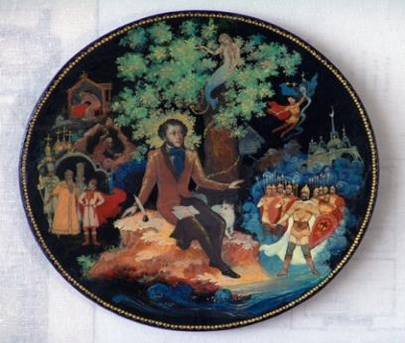
Проект: «Путешествие по сказкам А.С.Пушкина»
МБДОУ Детский сад №1 «Алёнушка»
Составитель: учитель-логопед
Сафонова Ирина Эдуардовна
г. Туринск, 2014 год

Slide 2
Проблема: Современные дети много времени проводят за компьютерными играми, телевизором. Следствием этого стало заметное снижение интереса к чтению у детей; резко сокращена доля чтения в структуре свободного детского времени. Кроме того, происходит упрощение и огрубление речи, поскольку дети не осваивают язык классического наследия, в том числе и язык русской и зарубежной классики, которая раньше составляла значительную часть репертуара чтения детей.
Актуальность: Ввиду особой значимости духовной основы для развития личности в детские годы взрослый должен стараться воспитать в современном ребенке грамотного читателя, приобщить его к русской литературе, воспитать высококультурного и творческого человека.

Slide 3
Цель: Развитие свободной творческой личности через введение детей в мир сказок А.С.Пушкина
Задачи:
1. Развивать интерес к творчеству великого поэта, к русской литературе.
2. Расширять кругозор, словарный запас, познавательную активность, коммуникативные навыки, совершенствовать звукопроизношение, выразительность и связную речь детей.
3.Формировать у детей способность делать выводы, умозаключения, побуждать к собственным оценочным суждениям по поводу прочитанного, развивать эмоциональную отзывчивость.
4. Помочь увидеть занимательность сюжетов и особенность языка в произведениях Пушкина.
5. Отобразить полученные впечатления в продуктах детской художественной деятельности, содействовать творческому развитию детей.
6. Воспитывать чувства добра, справедливости, умение любить и видеть прекрасное.
7.Создать единое развивающее пространство, включающее детей, педагогов и родителей.

Slide 4
Вид проекта: познавательно-творческий, межгрупповой
Срок реализации: 1 месяц
Участники проекта: дети среднего и старшего возраста, логопед, воспитатели, воспитатель по изо-деятельности, музыкальный руководитель, родители.

Slide 5
Предполагаемый результат:
Дети:
знакомство с творчеством Александра Сергеевича Пушкина;
накопление эстетического опыта, через чтение и обсуждение литературных произведений;
воспитание культуры речи, обучение детей рассуждению, развитие умения применять свои знания в беседе, формирование связных высказываний;
обогащение и расширение словарного запаса детей;
формирование умения выразительно читать стихи, инсценировать эпизоды сказок;
развитие артистических способностей;
развитие у детей образного мышления, фантазии, творческих способностей;
знакомство с классическими произведениями композиторов, созданными по сказкам А.С. Пушкина;
знакомство с творчеством Александра Сергеевича Пушкина;
формирование навыков сотрудничества;
воспитание чувства дружбы и коллективизма;
развитие коммуникабельности и умения общаться со взрослыми людьми в разных ситуациях;
побуждение детей обращаться к взрослым с вопросами, суждениями; к речевому общению между собой.

Slide 6
Родители:
создание в семье благоприятных условий для развития ребенка, с учетом опыта детей приобретенного в детском саду;
развитие совместного творчества родителей и детей;
развитие у родителей способности видеть в ребенке личность, уважать его мнение, обсуждать с ним предстоящую работу;
заинтересованность родителей жизнью детского сада, активное участие в проекте;
создание творческой предметно-развивающей среды детского сада
участие в конкурсе детско-родительских рисунков «Сказки А.С. Пушкина», помощь в оформлении.

Slide 7
Педагоги:
создание уголков Пушкина в группах
организация книжной выставки по сказкам А.С. Пушкина;
организация выставки детско-родительской рисунков «Сказки А.С. Пушкина»;
проведение тематических занятий и бесед;
организация экскурсии в библиотеку
проведение литературных викторин по произведениям А.С. Пушкина;
создание видеотеки в группах

Slide 8
I этап: Подготовительный:
опрос родителей и детей о том, какие книги дома читают, есть ли в домашней библиотеке произведения А.С Пушкина;
обсуждение проекта, выяснение возможностей, средств, необходимых для реализации проекта;
подбор методической, художественной литературы, иллюстративного, музыкального материала по теме проекта;
подбор материала для изобразительной и продуктивной деятельности.
Обеспечение: сборники сказок А.С. Пушкина; иллюстрации к сказкам, литература, репродукции картин, рисунков, фотографии по биографии А.С. Пушкина, фото-презентации; мультфильмы по сказкам А.С. Пушкина; аудиозаписи классической музыки композитора Н.А. Римского-Корсакова, К. Сен-Санса, А.С. Грибоедова, М.И. Глинки; методическая литература.

Slide 9
Основной: Организация образовательной деятельности.
Сбор информации
Чтение сказок Пушкина
Оформление уголка Пушкина
Поход в библиотеку
Просмотр мультфильмов
Слушание аудиосказок
Знакомство со сказками
через музыку, живопись

Slide 10
Заключительный этап:
Проведение литературной гостиной по сказкам А.С. Пушкина «У сказки чистая душа».
Участие в районном конкурсе чтецов, посвященном 215-летию со дня рождения А.С. Пушкина.
Презентация проекта педагогическому сообществу.

Slide 11
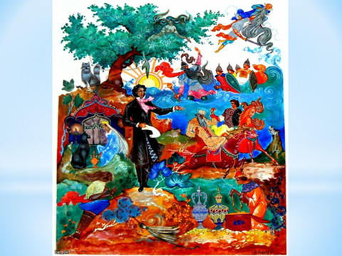
Фотоотчет о реализации проекта «Сказки Пушкина»

Slide 12
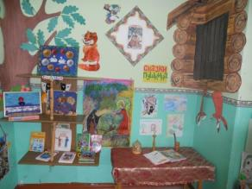
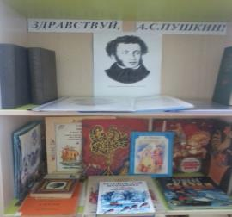
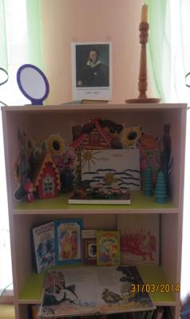
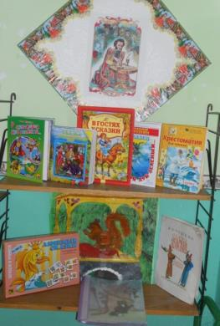
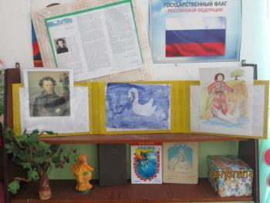
Уголок Пушкина в группе

Slide 13
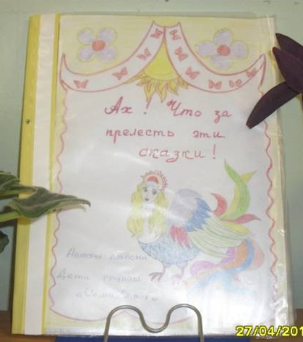
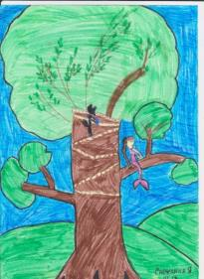
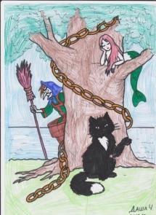
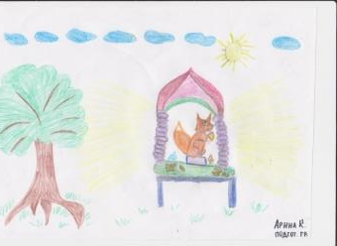
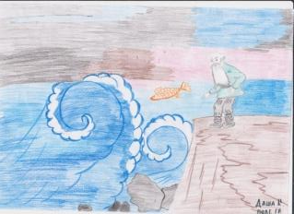
Альбом детских работ «Ах! Что за прелесть эти сказки!»

Slide 14
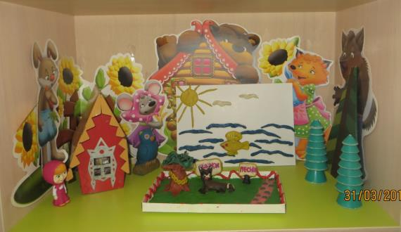
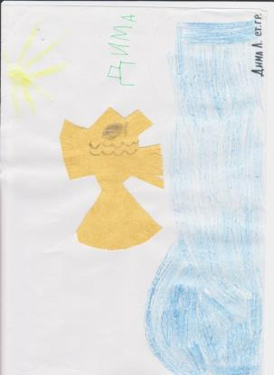
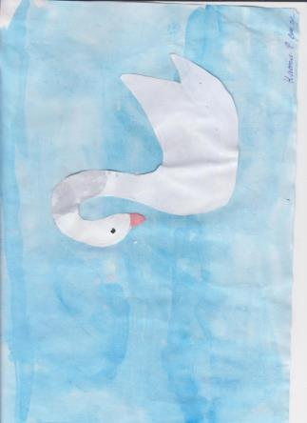
Художественное творчество

Slide 15
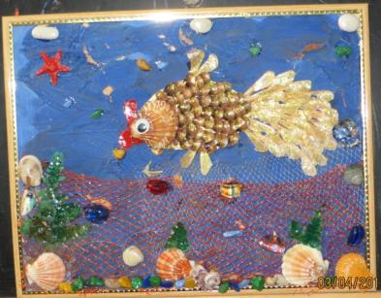
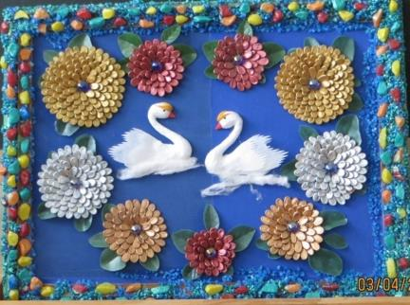
Картинная галерея

Slide 16
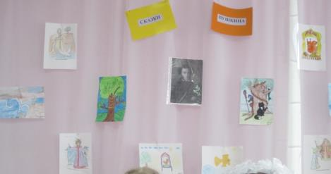
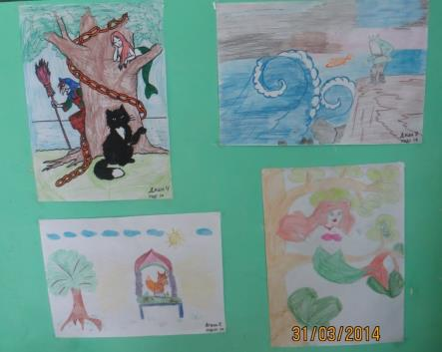
Выставка детских рисунков « Мой любимый сказочный герой»

Slide 17
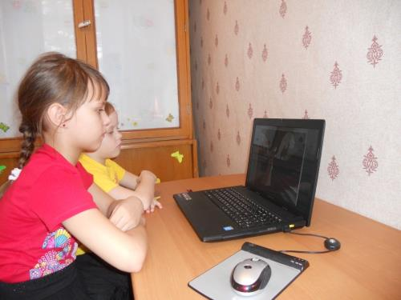
Дидактические игры

Slide 18
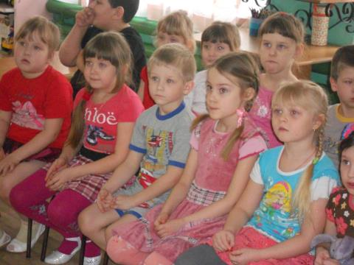
Мультимедийная викторина «По дорогам сказок Пушкина»

Slide 19
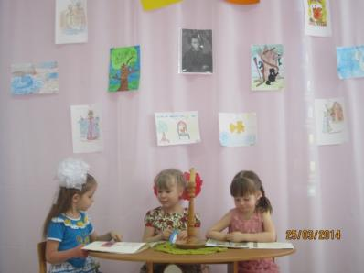
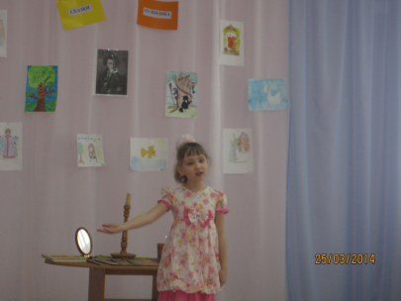
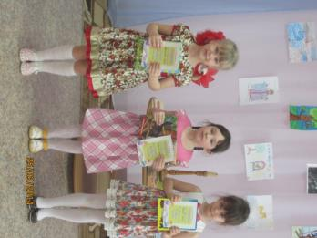
Литературная гостиная по сказкам А.С.Пушкина «У сказки чистая душа»

Slide 20
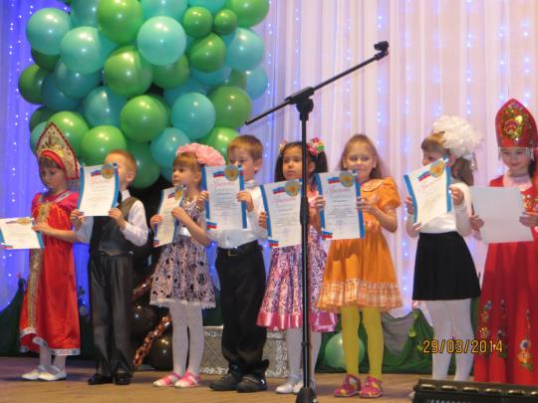
Районный конкурс чтецов

Slide 21
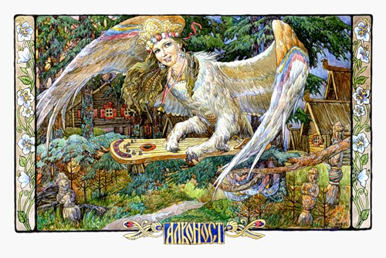
Спасибо за внимание!

